Slide 1
Redes Sem Fio e Internet das Coisas A01
Andrey Bessa

Slide 2
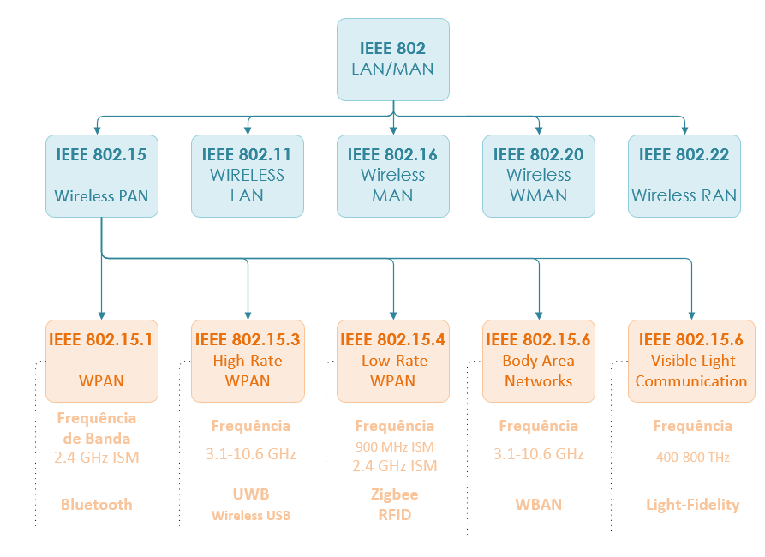
LAN – Rede Local
As chamadas Local Area Networks, ou Redes Locais, interligam computadores presentes dentro de um mesmo espaço físico.
MAN – Rede Metropolitana
A Metropolitan Area Network, ou Rede Metropolitana, que conecta diversas Redes Locais dentro de algumas dezenas de quilômetros.
WAN – Rede de Longa Distância
A Wide Area Network, ou Rede de Longa Distância, vai um pouco além da MAN e consegue abranger uma área maior, como um país ou até mesmo um continente.

Slide 3
LAN – Rede Local
As chamadas Local Area Networks, ou Redes Locais, interligam computadores presentes dentro de um mesmo espaço físico.
MAN – Rede Metropolitana
A Metropolitan Area Network, ou Rede Metropolitana, que conecta diversas Redes Locais dentro de algumas dezenas de quilômetros.
WAN – Rede de Longa Distância
A Wide Area Network, ou Rede de Longa Distância, vai um pouco além da MAN e consegue abranger uma área maior, como um país ou até mesmo um continente.

Slide 4
LAN – Rede Local
As chamadas Local Area Networks, ou Redes Locais, interligam computadores presentes dentro de um mesmo espaço físico.
MAN – Rede Metropolitana
A Metropolitan Area Network, ou Rede Metropolitana, que conecta diversas Redes Locais dentro de algumas dezenas de quilômetros.
WAN ou WMAN – Rede de Longa Distância
A Wide Area Network, ou Rede de Longa Distância, vai um pouco além da MAN e consegue abranger uma área maior, como um país ou até mesmo um continente.

Slide 5
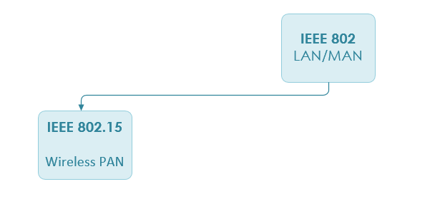
WPAN – Rede de Área Pessoal sem fio
As redes do tipo WPAN, ou Redes de Área Pessoal, são usadas para que dispositivos se comuniquem dentro de uma distância bastante limitada.
Fonte: Bessa (2020)

Slide 6
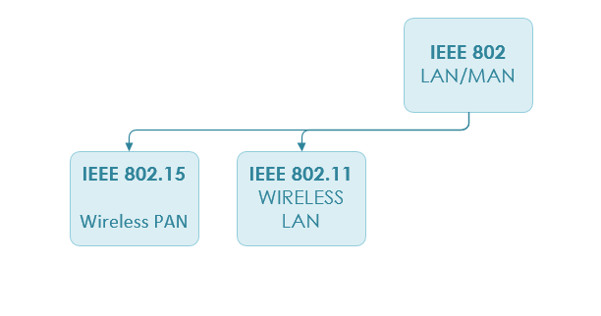
WLAN – Rede Local Sem Fio
A WLAN, ou Rede Local Sem Fio, é bastante usada tanto em ambientes residenciais quanto em empresas e em lugares públicos.
Fonte: Bessa (2020)

Slide 7
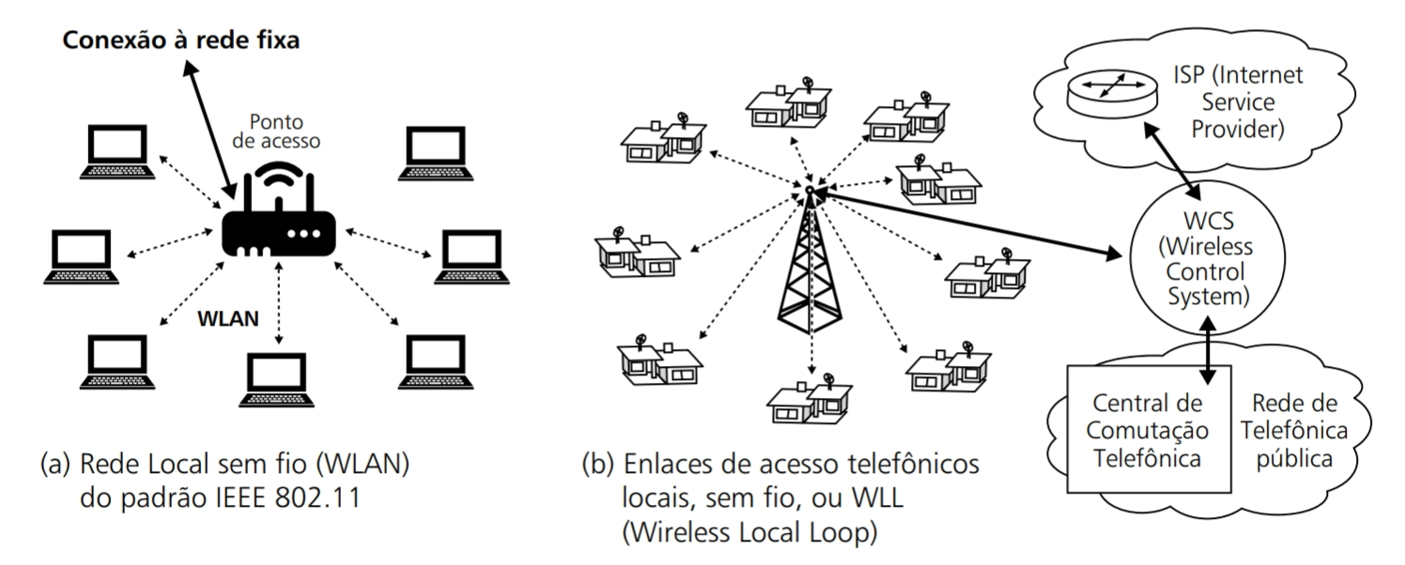
Fonte: ROCHOL (2020)

Slide 8
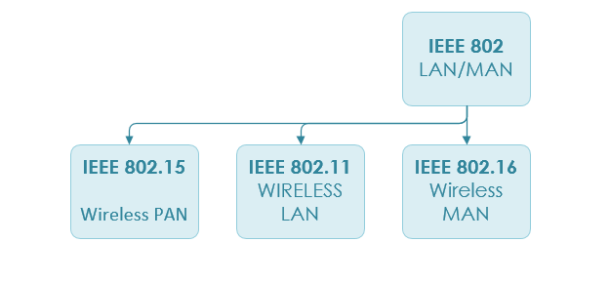
WMAN – Rede Metropolitana Sem Fio
Esta é a versão sem fio da MAN, com um alcance de dezenas de quilômetros, sendo possível conectar redes de escritórios de uma mesma empresa ou de campus de universidades.
Fonte: Bessa (2020)

Slide 9
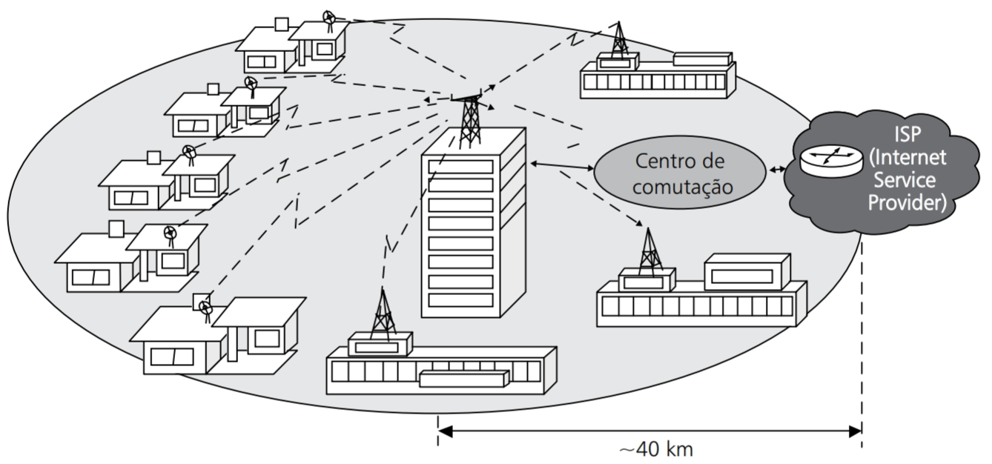
Fonte: Bessa (2020)

Slide 10
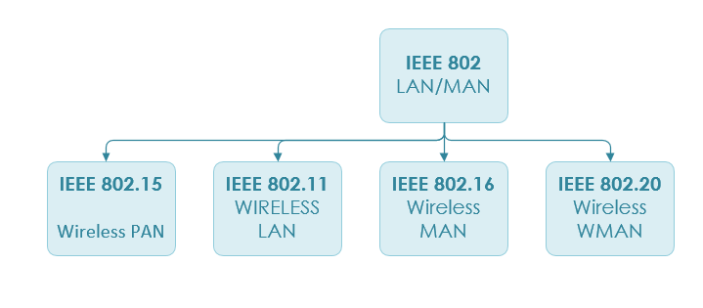
WWAN ou WWMAN – Rede de Longa Distância Sem Fio
Com um alcance ainda maior, a WWAN, ou Rede de Longa Distância Sem Fio, alcança diversas partes do mundo. Justamente por isso, a WWAN está mais sujeita a ruídos.
Fonte: Bessa (2020)

Slide 11
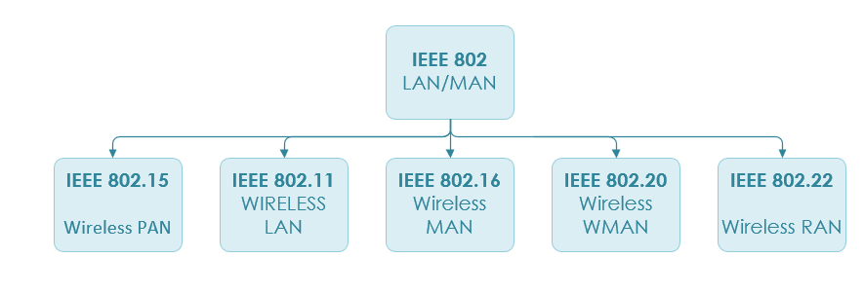
WRAN – Regional Area Network Sem Fio
Essa rede utiliza uma topologia do tipo multiponto e integra os últimos avanços tecnológicos da transmissão e recepção sem fio. Este padrão também adota um novo conceito de ocupação dos canais de TV das bandas VHF e UHF quando estes não estão sendo utilizados pelas concessionárias licenciadas, denominado rádio cognitivo.
“Uma das funcionalidades do rádio cognitivo é detectar as frequências do espectro eletromagnético que não estão sendo utilizadas ou que têm pouca interferência e, por meio de algoritmos específicos, fazer a alocação dinâmica nesses espaços vazios” – BAZZO (2014)

Slide 12
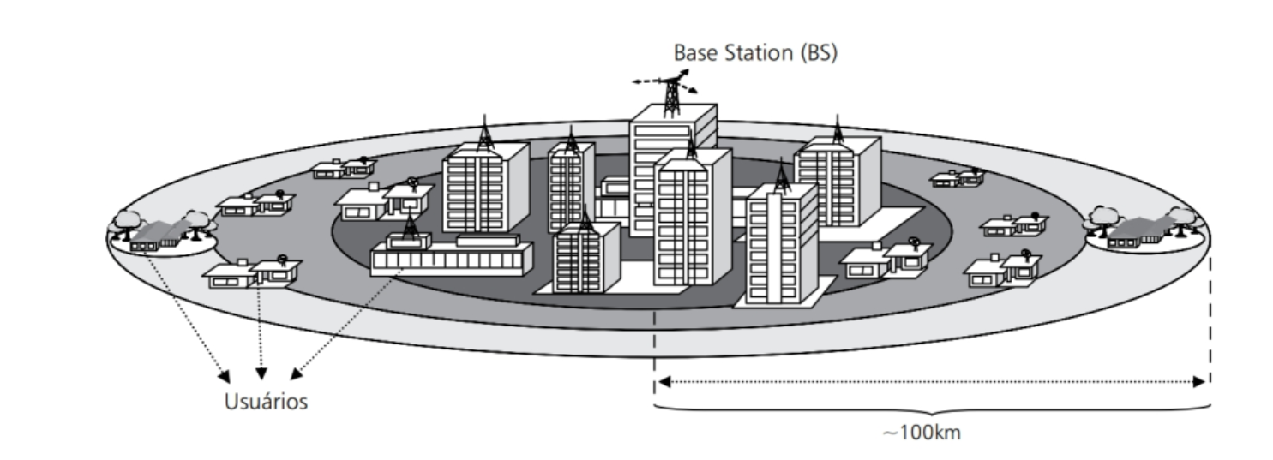
Fonte: ROCHOL (2020)

Slide 13
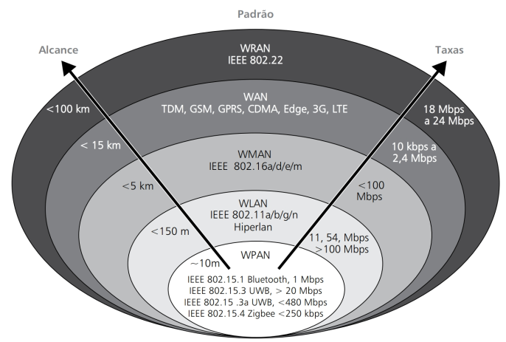
Fonte: Elaborado com base em Cordeiro et l. (2006)

Slide 14
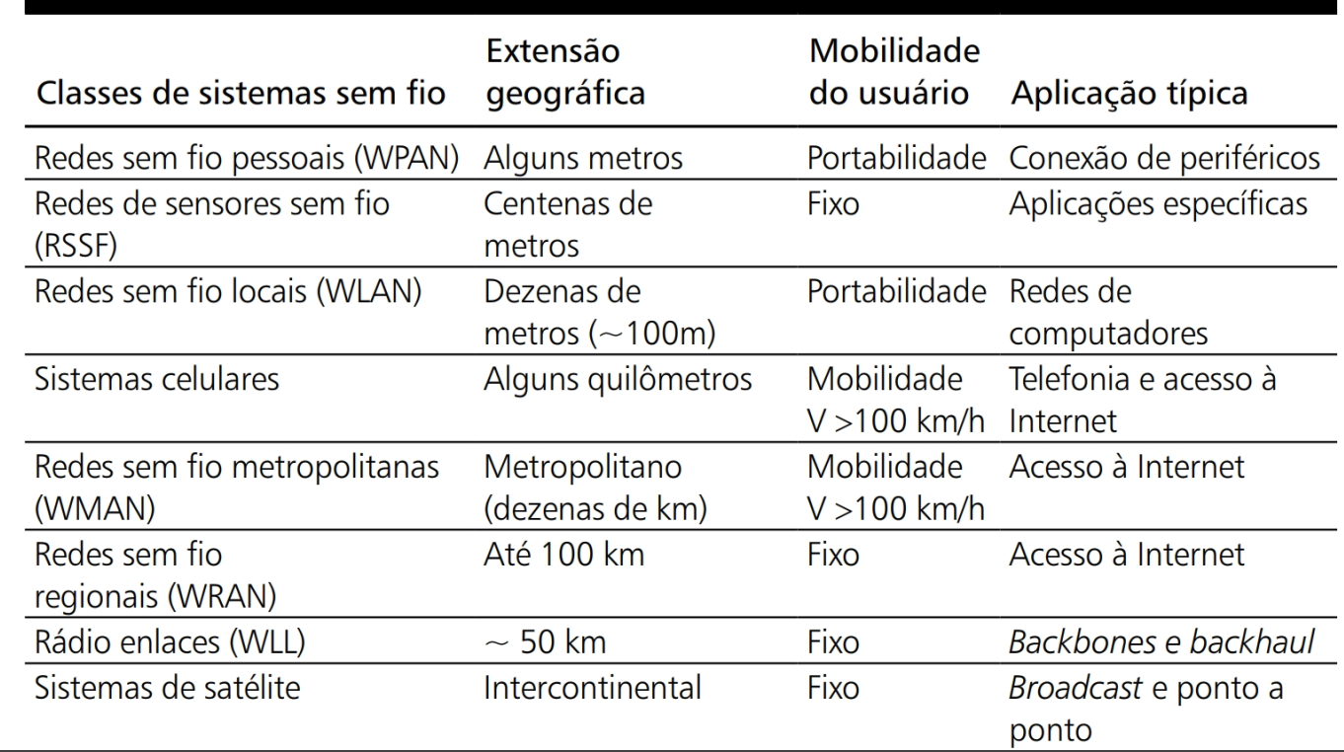
Fonte: ROCHOL (2020)

Slide 15
WPAN de Interconexão de Dispositivos

Slide 16
IrDA (Infrared Data Association)
Mobilidade limitada, um alcance de apenas 2 metros e necessita de linha de vista;
Substituída pelo Bluetooth.

Slide 17
Fonte: Bessa (2020)

Slide 18
Arquitetura
Este padrão é estruturado de acordo com o modelo OSI (Open Systems Interconnection) e define suas duas camadas mais baixas, a Camada Física (PHY - Physical Layer) e a Camada de Controle de Acesso ao Meio (MAC - Medium Access Control).
868.0 - 868.6 MHz - 1 canal (Europa)
902.0 - 928.0 MHz - 10 canais (EUA)
2.40 - 2.48 GHz - 16 canais (em todo o mundo)

Slide 19
Dispositivos
FFD - Full Function Device dispositivos que têm capacidade de ser coordenador da rede e de se comunicar com qualquer outro dispositivo.
RFD - Reduced Function Device são dispositivos que executam uma ação simplificada, e em geral, consomem ainda menos energia do que os FFD, de modo a aumentar a durabilidade das baterias.

Slide 20
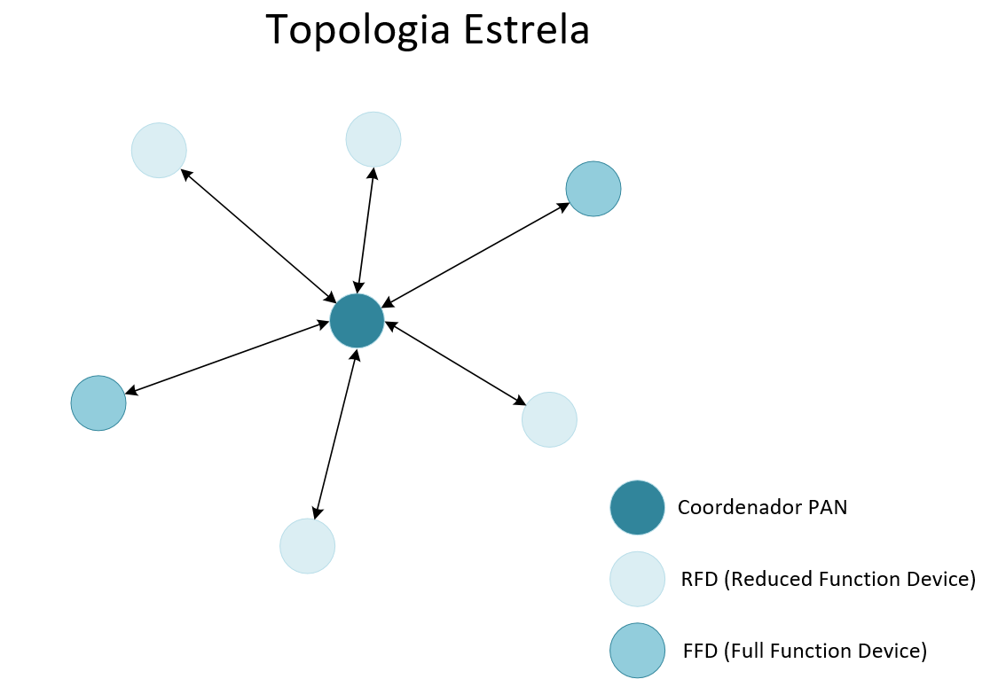
Fonte: Bessa (2020)

Slide 21
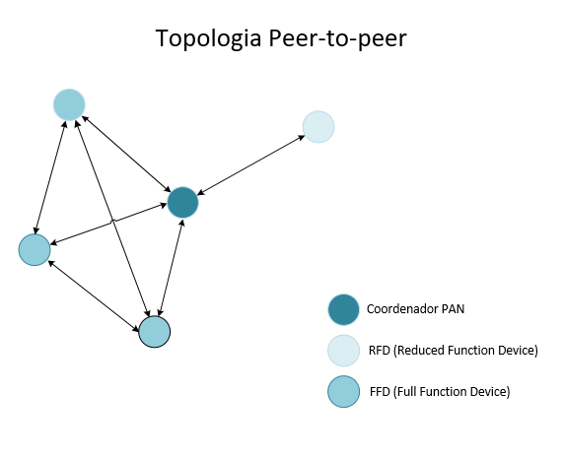
Fonte: Bessa (2020)

Slide 22
Fonte: Bessa (2020)

Slide 23
Fonte: Bessa (2020)

Slide 24
Bluetooth
Largamente aplicado nos dispositivos atuais;
Atualização relevante na última década.

Slide 25
Bluetooth
A velocidade da taxa de transmissão também varia, dependendo da versão:
Bluetooth 1.2: 1 Mb/s;
Bluetooth 2.0 + EDR: 3 Mb/s;
Bluetooth 3.0: 24 Mb/s;
Bluetooth 4.0: 25 Mb/s;
Bluetooth 5.0: 50 Mb/s.

Slide 26
Fonte: Bessa (2020)

Slide 27
UWB (Ultra Wide Band)
Baixo custo;
Altas taxas de transferências;
Ocupação eficiente do espectro de RF.

Slide 28
Fonte: Bessa (2020)

Slide 29
Zigbee
É um protocolo de comunicação sem fio destinado a aparelhos IoT;
Extremamente relacionado à Domótica (Automação Residencial);
Cria a interconexão entre aparelhos inteligentes da casa, promovendo a interação em uma mesma rede;
Na hipótese de falha na comunicação, todo o sistema automaticamente migra a transmissão para outro dispositivo.

Slide 30
RFID (Radiofrequency Identification)
O sistema de identificação por rádio frequência pode ser implementado em aplicações médicas, veterinárias e até transações financeiras;
Geralmente utilizado em sistemas de monitoramento e rastreamento.

Slide 31
Fonte: Bessa (2020)

Slide 32
WBAN (Wireless Body Area Network)
Aplicado na monitoria e controle dos sentidos vitais de um corpo humano;
Necessita de sensores de dimensões diminutas e altamente eficientes em termos de consumo de energia;
São geralmente colocados em lugares de difíceis acessos;
Baterias são difíceis de serem trocadas;
Podem ser colocados em vestes especiais.

Slide 33
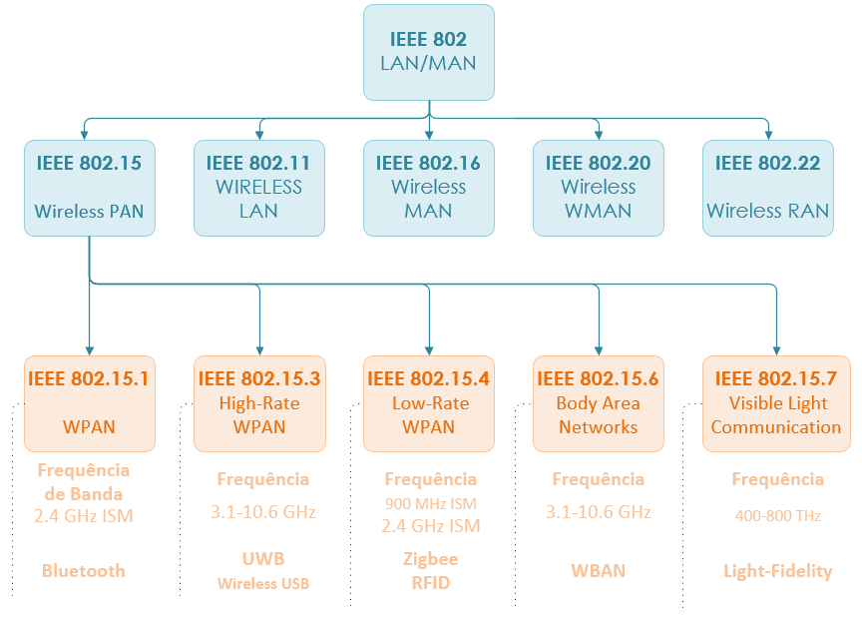
Fonte: Bessa (2020)

Slide 34
Li-Fi (Ligth Fidelity)
É até 10 vezes mais barata do que o Wi-Fi
Necessita de menos componentes e gasta menos energia;
A luz não atravessa paredes como as ondas de rádio. Isso evita que intrusos possam interceptar as comunicações por Li-Fi através da rede sem fio;
Com o surgimento e o desenvolvimento da tecnologia Li-Fi, muitos preveem que o Wi-Fi e outras redes sem fio vão ficar obsoletos.

Slide 35
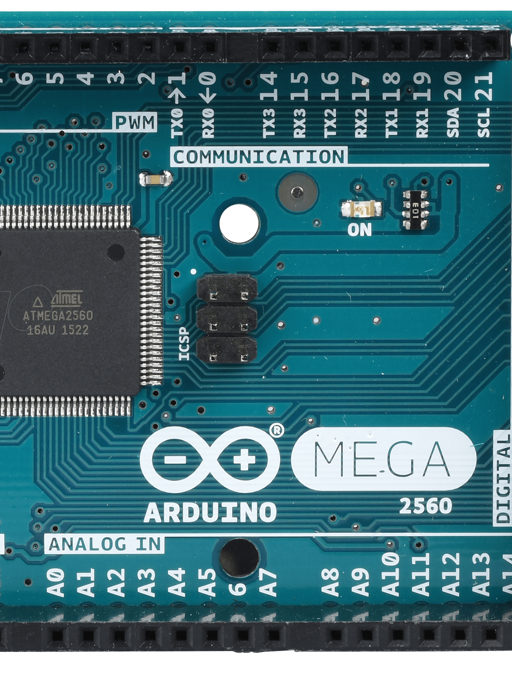
ARDUINO MEGA

Slide 36
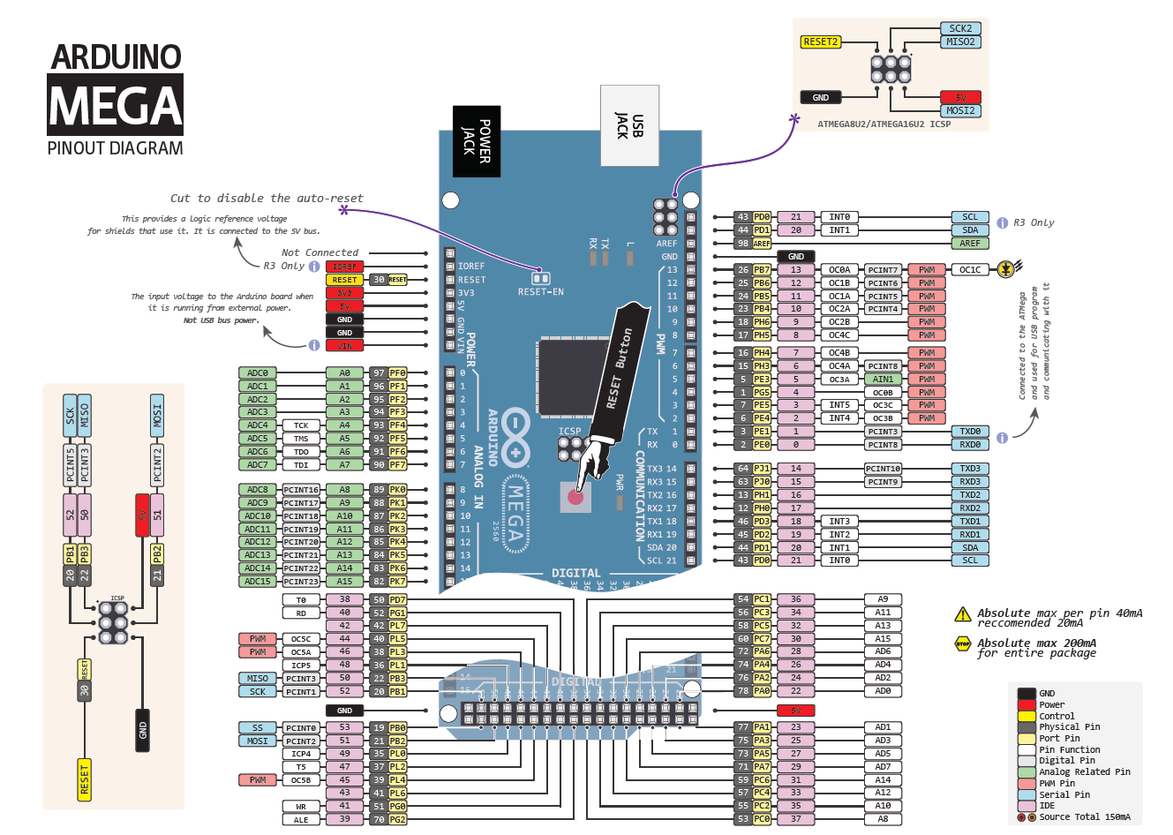

Slide 37
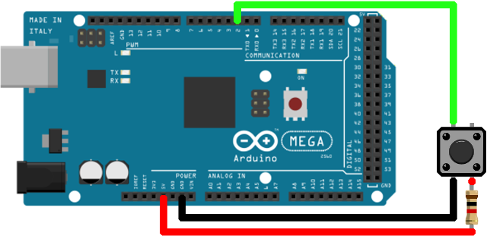


Slide 38
Bibliografia
ROCHOL, Juergen. Sistemas de Comunicação Sem Fio: conceitos e aplicações. Porto Alegre: Bookman, 2018. 498 p
CONCEIÇÃO JÚNIOR, André Lisboa da. Redes Sem Fio: interconexão entre os dispositivos. Interconexão entre os Dispositivos. 2020. Teleco Comunicações Inteligentes. Disponível em: https://www.teleco.com.br/tutoriais/tutorialredespbaid/pagina_4.asp. Acesso em: 05 out. 2020.
IBERDROLA. Li-Fi: internet à velocidade da luz. Internet à velocidade da luz. 2020. Iberdrola, S.A.. Disponível em: https://www.iberdrola.com/inovacao/tecnologia-lifi Acesso em: 05 out. 2020.

